Slide 1

Fogadás managger 2000
A Sigmakik csapattól

Slide 2
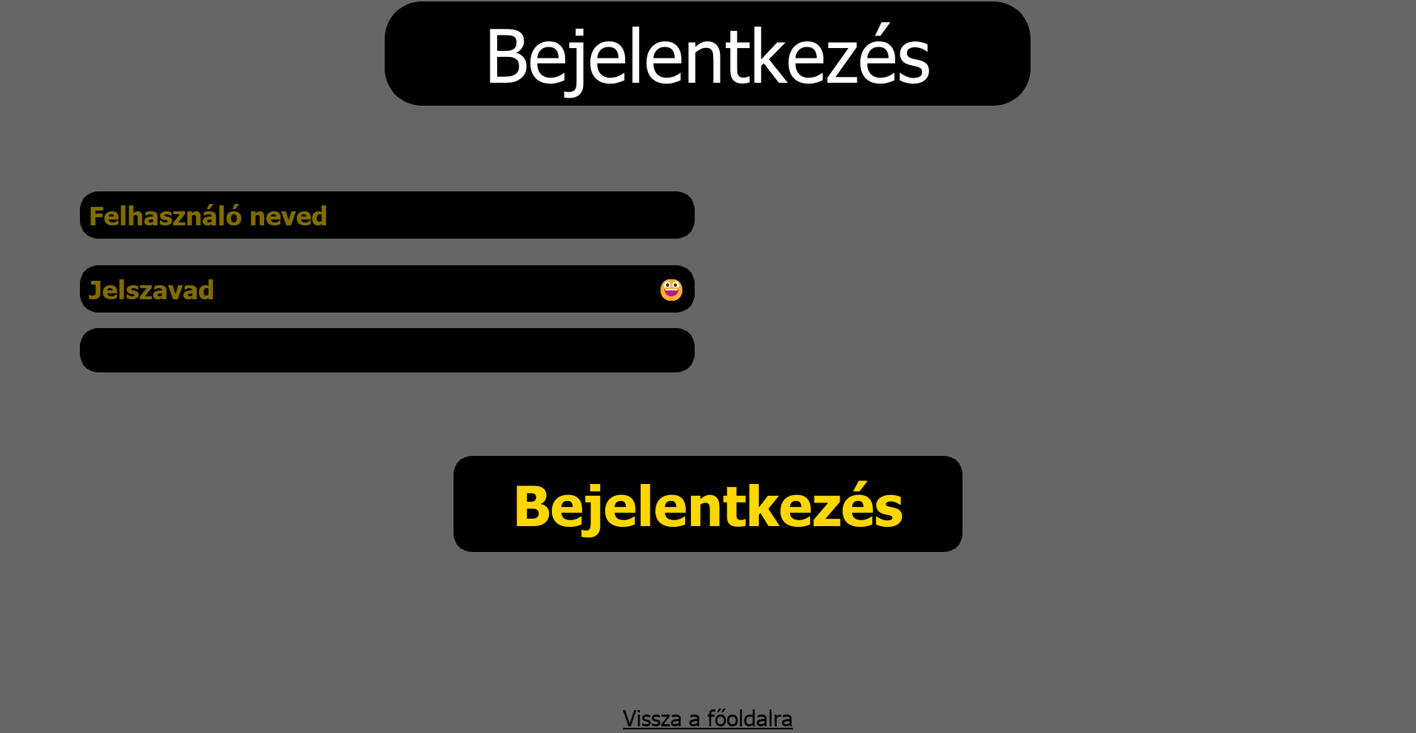
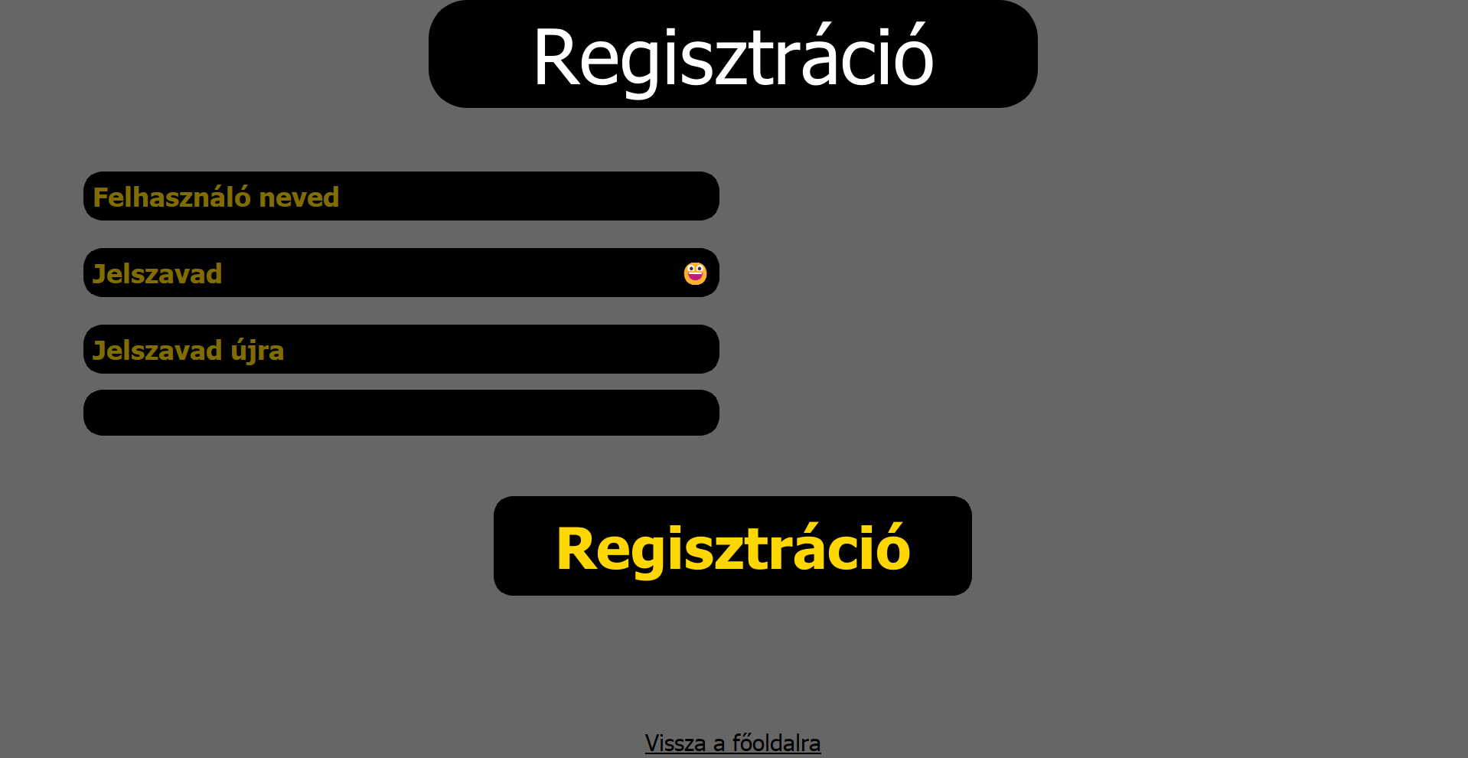
Felhasználókezelés
A programban lehetővé tettük felhasználók regisztrációját és bejelentkezését is.
Notes:
Regisztrációnál és bejelentkezésnél is a jelszavak és a megerősítő jelszó is csillaggal el van rejtve, de lehetősége van a felhasználónak a jelszavak megtekintésére a „smiley” ikonra kattintva.
Felhasználónév és megjelenítési név csak 50 karakter hosszúságú lehet maximálisan, minimálisan pedig 4 karakter hosszúságú és regisztráció után a megjelenített név automatikusan a felhasználónév lesz.
A minimum jelszó hossza 8 karakter.

Slide 3

Felhasználókezelés
Ezt egy új fájl, a „felhasznalok.txt” segítségével.
A felhasználó megjelenített nevét megváltoztathatja bármikor.
A felhasználó jelszavát egy külső könyvtár, hashlib használatával titkosítjuk.
Notes:
Ezt egy új fájl, a „felhasznalok.txt” segítségével tehettük meg, amiben a felhasználó neve, a jelszava titkosítva, és a megjelenített neve található.
A megjelenített nevét megváltoztathatja bármikor, ezt például a rangsor kiírásánál használjuk, hogy mások is láthassák.
A felhasználó jelszavát egy külső könyvtár, hashlib használatával titkosítjuk. A hashlib lehetővé teszi az egyes szövegek SHA-256-es titkosítását és a begépelt jelszavak titkosított mását bejelentkezéskor összehasonlítjuk a fájlban található másával.

Slide 4
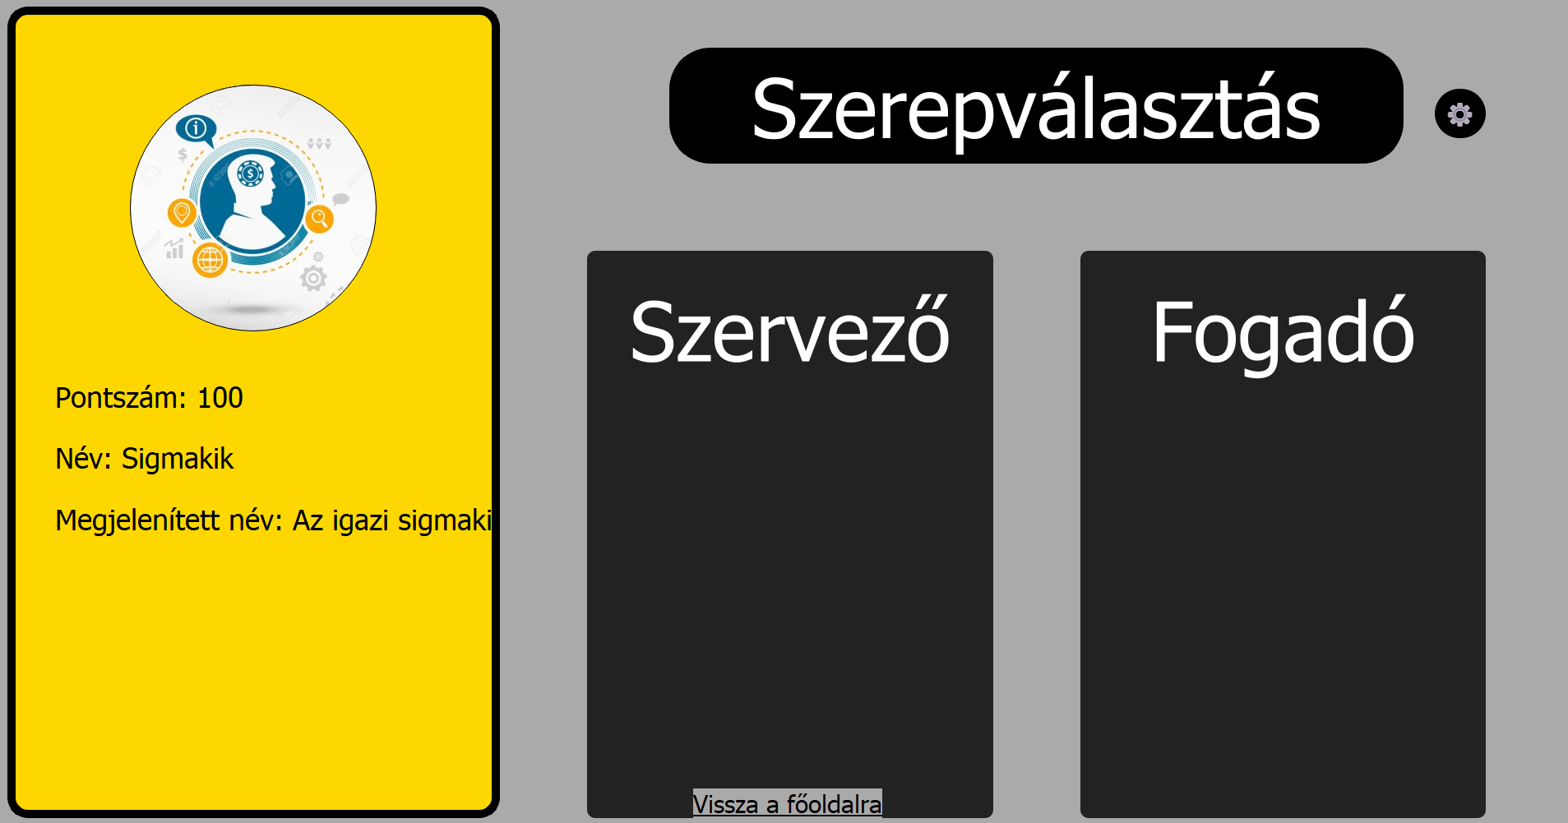
Megjelenítés (PyQt5)
Belépés után a szerepválasztáshoz érünk el.
Notes:
Megjelenítés PyQt5 külső könyvtár segítségével.
A PyQt5 lehetővé teszi a gombok, feliratok, bekérések elrendezését, megjelenítését és kinézetének megváltoztatását is.
Belépés után a szerepválasztáshoz érünk el, ahol a megjelenített nevünket tudjuk megváltoztatni a fogaskerék ikonra kattintva (előző dián látható), vagy egy szerepkört (szervezőt vagy fogadót) kiválasztani is tudunk.

Slide 5
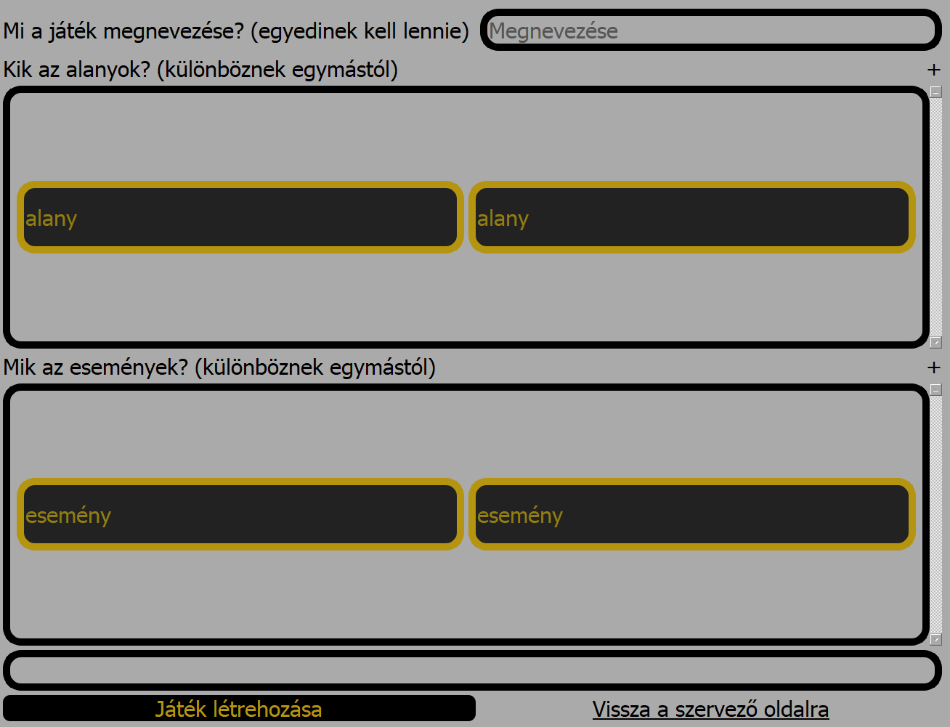
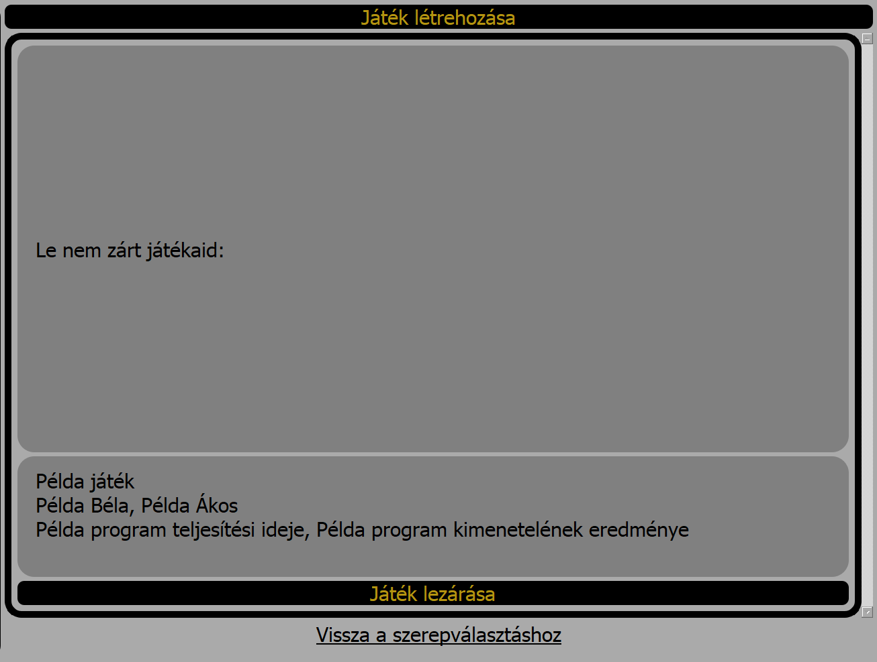
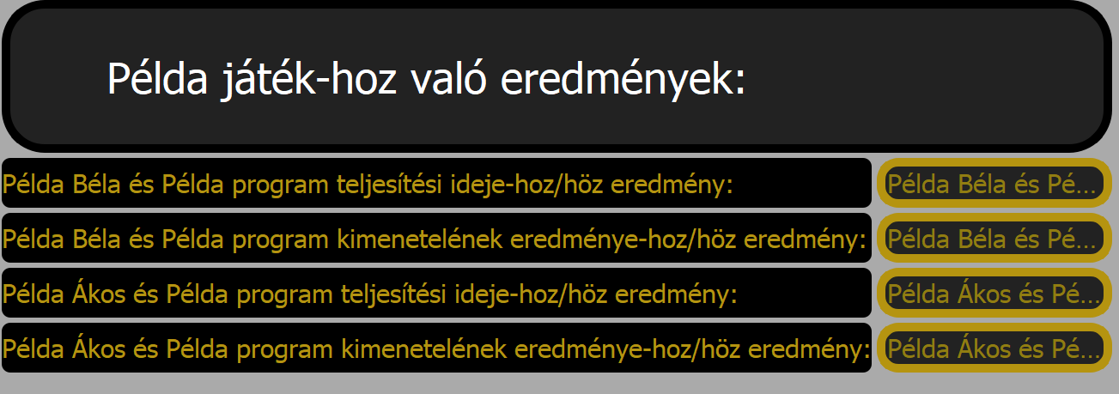
Megjelenítés
Szervező
A szervező képes játékok létrehozására és
lezárására is.
Notes:
A le nem zárt játékokat, amiket a felhasználó készített, egy összesített oldalon látja, pont miután kiválasztotta a szervező szerepkört.
Játék létrehozásához, mint az első fordulón, itt is leteszteli a program a helyes adatbevitelt. Mint bármelyik többi adatbevitelkor a program a futása során. Újabb alanyokat és eseményeket a „plusz” ikonra kattintva tudunk hozzáadni.
Maximálisan 50 karakter hosszúságú lehet a játék megnevezése és az alanyok, és események egyenként.
Az egyes le nem zárt, felhasználó által létrehozott játékoknál lévő „Játék lezárása” gombbal lehetősége van a játék lezárására, a játék eredményei bevitele után.

Slide 6
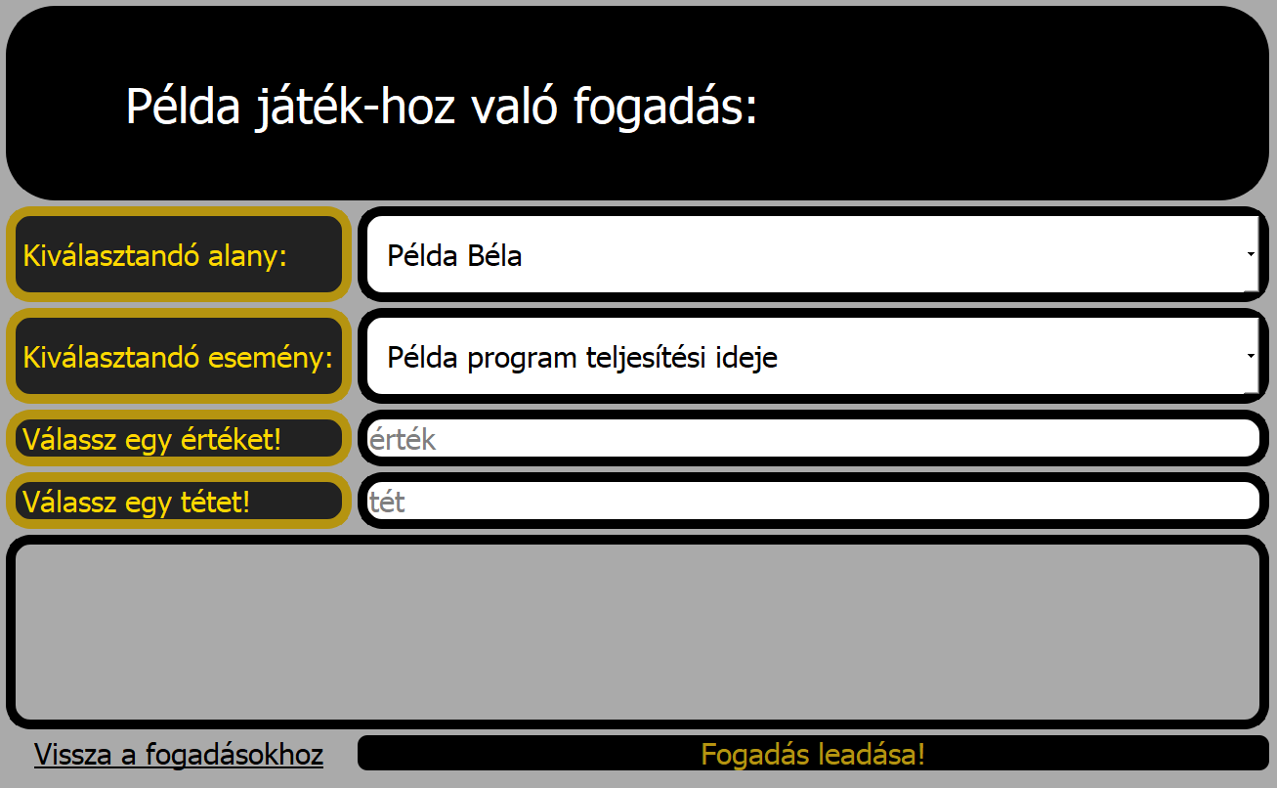
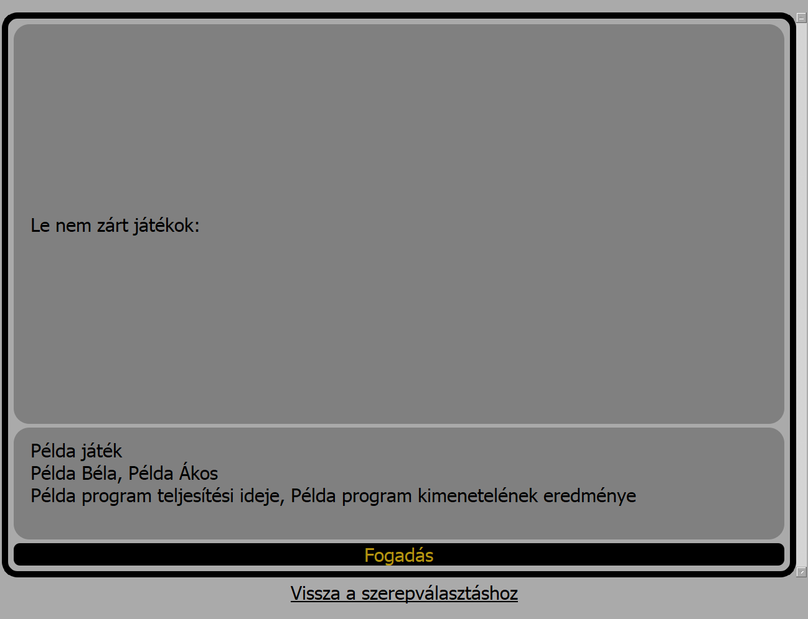
Megjelenítés
Fogadó
A fogadó képes le nem zárt játékokra való fogadásra.
Notes:
A le nem zárt összes játékot, amikre szavazhat, egy összesített oldalon látja, pont miután kiválasztotta a fogadó szerepkört.
Minden játék után egy „Fogadás” gomb található, melynek segítségével fogadásokat adhatunk le.

Slide 7
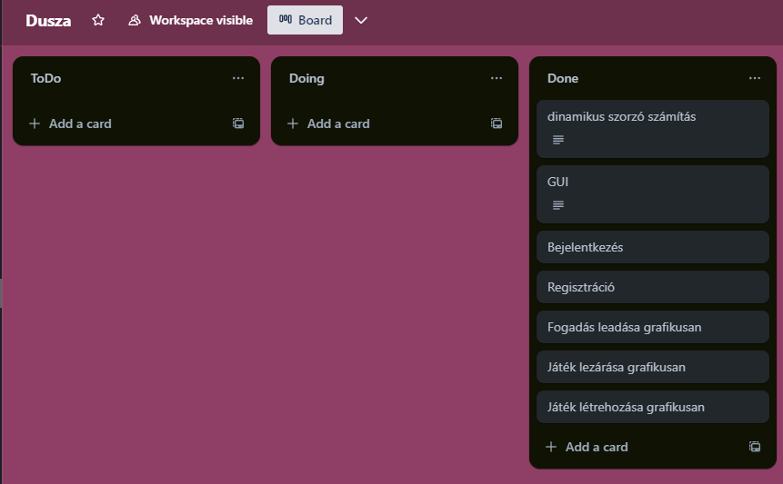
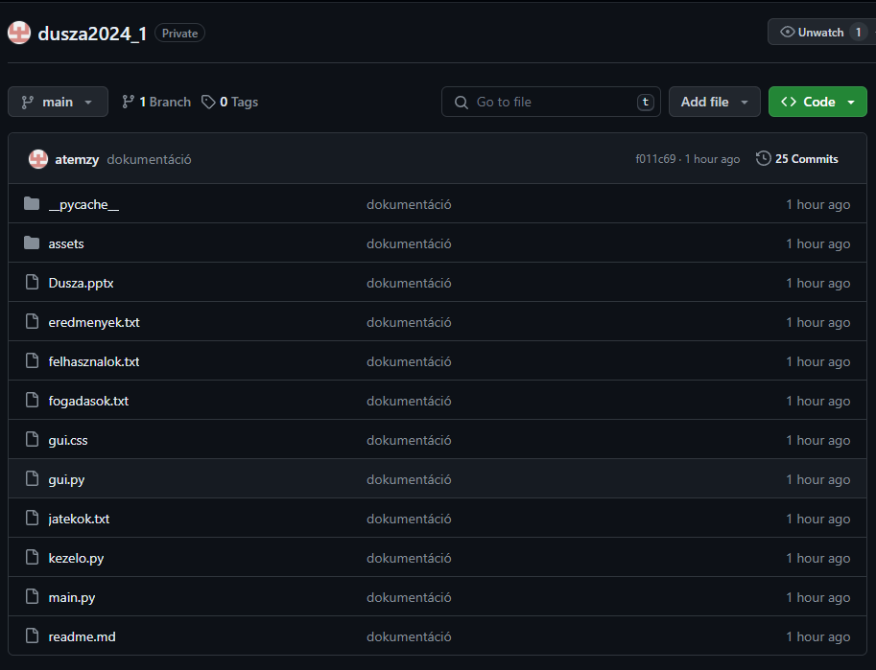
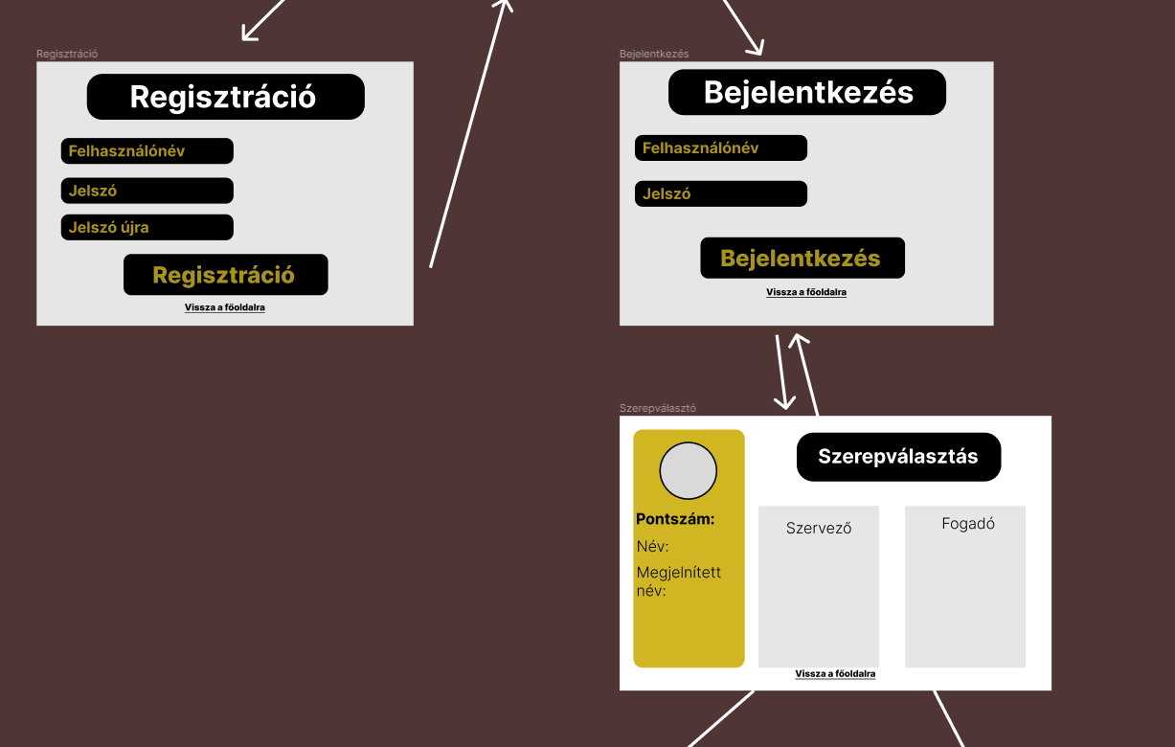
Hogyan készült
Különböző csoportos projekt haladási eszközökkel. (pl: Github, Figma, Trello)
Trello
Github
Figma
Notes:
A Github segítségével tudtuk a program forráskódját és egyéb fájlokat, amik ahhoz szükségesek (pl: ikonokat) megosztani egymással.
A Trello-val a közös munkák és feladatok beosztását tudtuk megosztani egymással és bővebben kifejteni, hogy mi is a feladat.
A Figma a grafikus és felhasználóbarát felület közös létrehozásában és megosztásában volt nagy segítség nekünk.

Slide 8
Hogyan készült
Feladatmegosztás.
Attila főként a kód megírásában,
Zsolti a program kinézetében,
Ádám a program felépítésében és új ötletekben volt nagyszerepe

Slide 9

Dinamikus szorzó
$régi\left(1+\frac{5}{2^{k}−1}\right)$
Új $\left(1+\frac{5}{2^{k}−1}+ \frac{o}{5k} \right)$
Notes:
K=Fogadások száma az aktuális alany és esemény párosra
O=Összes fogadás az adott játékra
Ha k=0, akkor helyette 0,5-öt írunk

Slide 10
Köszönjük a figyelmet!
Készítette: Magi Zsolt, Midecki Ádám, Pápa Attila

